Slide 1


Slide 2

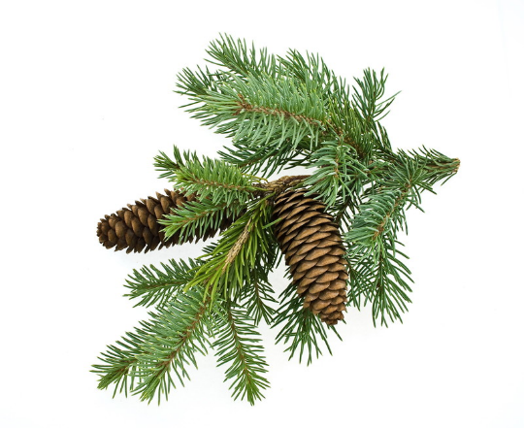
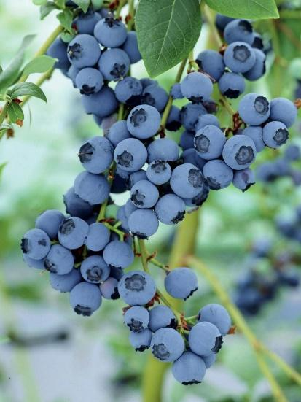
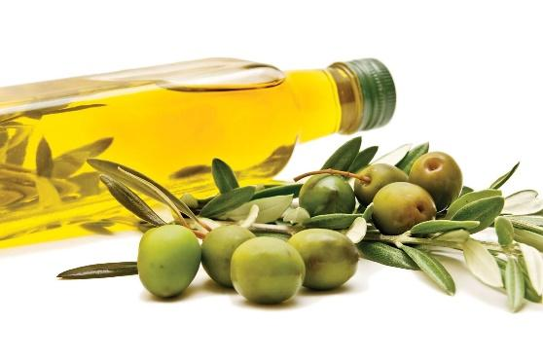
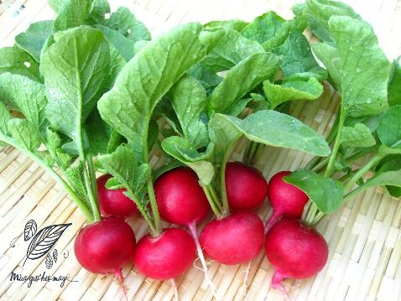
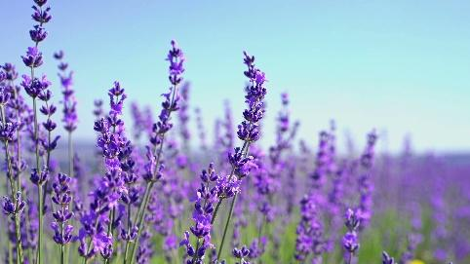
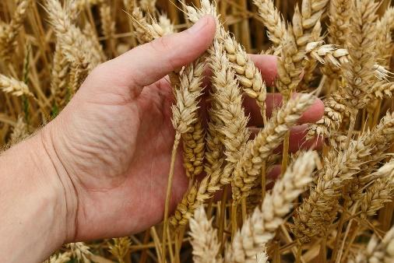
CÂY GÌ? Ở ĐÂU
用户可以在投影仪或者计算机上进行演示也可以将演示文稿打印出来
用户可以在投影仪或者计算机上进行演示也可以将演示文稿打印出来
用户可以在投影仪或者计算机上进行演示也可以将演示文稿打印出来
Thông
Việt quất
Ô liu
用户可以在投影仪或者计算机上进行演示也可以将演示文稿打印出来
用户可以在投影仪或者计算机上进行演示也可以将演示文稿打印出来
Củ cải đường
Oải hương
Lúa mì

Slide 3
Tiết 9:
Môi trường đới ôn hoà

Slide 4
1. Vị trí, giới hạn và khí hậu

Slide 5
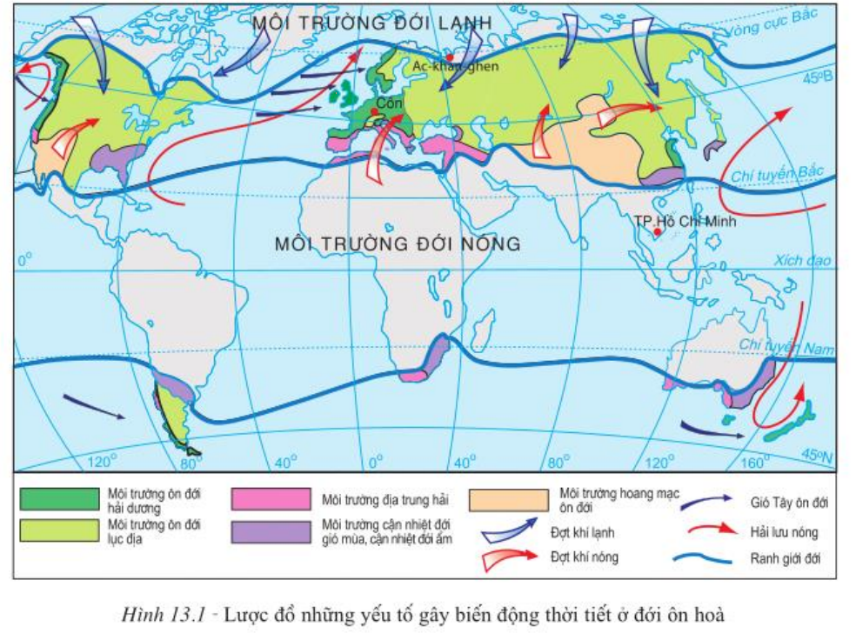
Xác định vị trí, giới hạn đới ôn hòa.
- Vị trí: nằm giữa đới nóng và đới lạnh (từ chí tuyến đến vòng cực ở 2 bán cầu)

Slide 6
Nhận xét về nhiệt độ và lượng mưa đới ôn hòa, so sánh với đới nóng và đới lạnh.
Đới | Địa điểm | Nhiệt độ TB năm | Lượng mưa TB năm
Đới lạnh Đới ôn hòa Đới nóng | Ac-khan-ghen (65^{O} B) Côn (51^{O} B) TP. Hồ Chí Minh (10^{O}47’B) | -1^{O} C 10^{O} C 27^{O} C | 539 mm 676 mm 1931 mm
- Khí hậu
+ Mang tính chất trung gian
+ Thời tiết thay đổi

Slide 7
Khí hậu thất thường gây ảnh hưởng đến sản xuất nông nghiệp và đời sống như thế nào?
- Thời tiết ở đới ôn hoà thay đổi bất thường, luôn biến động rất khó dự báo trước.

Slide 8
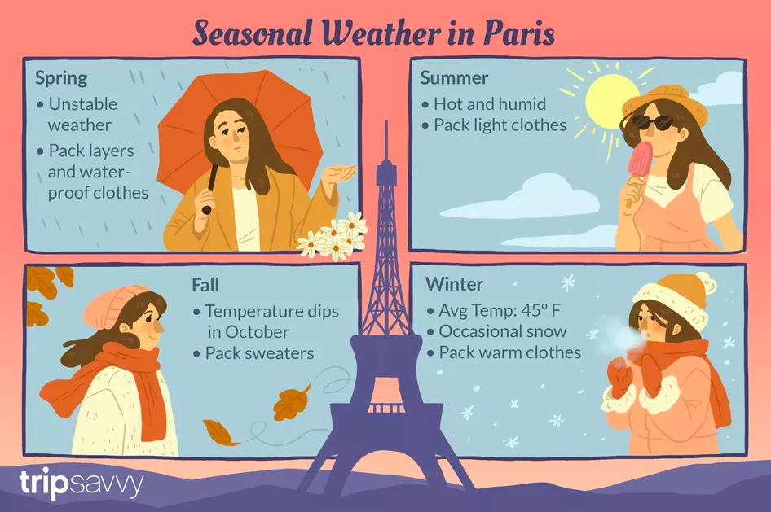
Du lịch ở đới ôn hoà?
Mùa hè
- Nóng ẩm
- Mang đồ nhẹ, thoải mái
Mùa xuân
- Thời tiết không ổn định
- Mang đồ chống nước
Mùa đông
- Nhiệt độ trung bình 7,2 độ C
- Mang đồ nhẹ, thoải mái
- Có tuyết
- Mang quần áo ấm
Mùa thu
- Nhiệt độ giảm vào tháng 10
- Mang quần áo ấm

Slide 9
2. Sự phân hoá của môi trường

Slide 10
Kể tên các kiểu môi trường đới ôn hòa.
- Ôn đới hải dương
- Ôn đới lục địa
- Ôn đới Địa Trung Hải
- Cận nhiệt đới gió mùa
- Cận nhiệt đới ẩm
- Hoang mạc ôn đới.

Slide 11
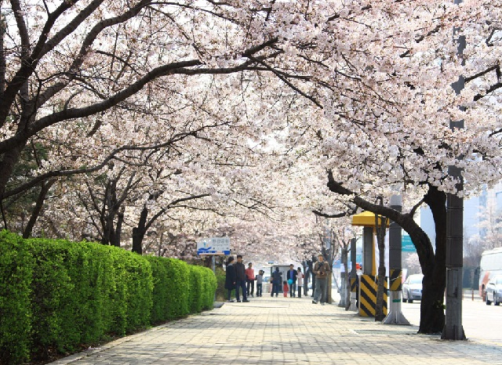
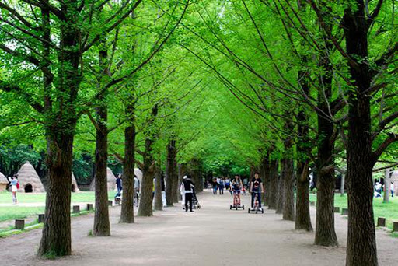
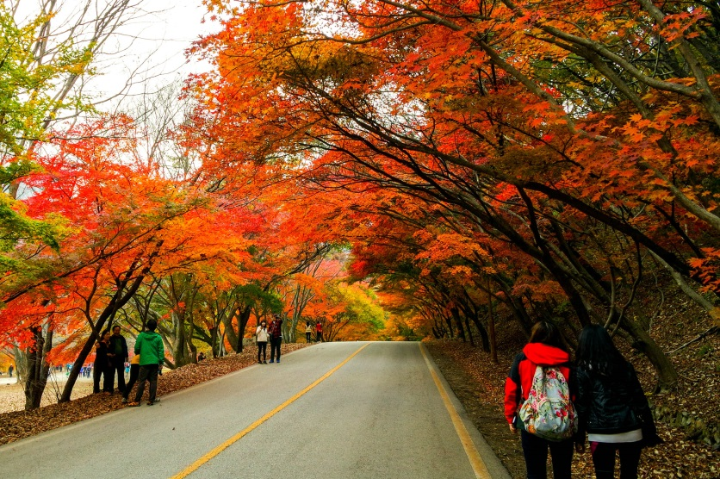
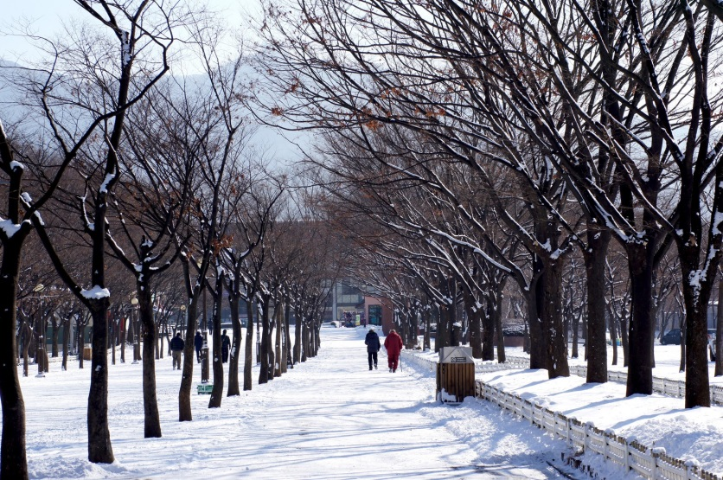
Nhận xét về sự thay đổi của thiên nhiên theo mùa.

Slide 12
Vai trò của gió Tây và dòng biển nóng có mối quan hệ như thế nào với môi trường ôn đới hải dương?

Slide 13
Thảo luận nhóm đôi – 5 phút
Kiểu khí hậu | Nhiệt độ (^{O}C) |  | Lượng mưa (mm) |  | Cảnh quan | Kết luận chung
 | Tháng 1 | Tháng 7 | Tháng 1 | Tháng 7
Ôn đới hải dương |  |  |  |  |  | - Mưa…………………………............................. - Mùa đông:………………….…………………… - Mùa hạ:…………………….……………………
Ôn đới lục địa |  |  |  |  |  | - Mưa nhiều vào…………………………………. - Mùa hạ……………………………………..…… - Mùa đông……………………………….............
Ôn đới Địa Trung Hải |  |  |  |  |  | - Mưa nhiều vào……………………….………… - Mùa hạ…………………………..……………… - Mùa đông………………………….……………

Slide 14
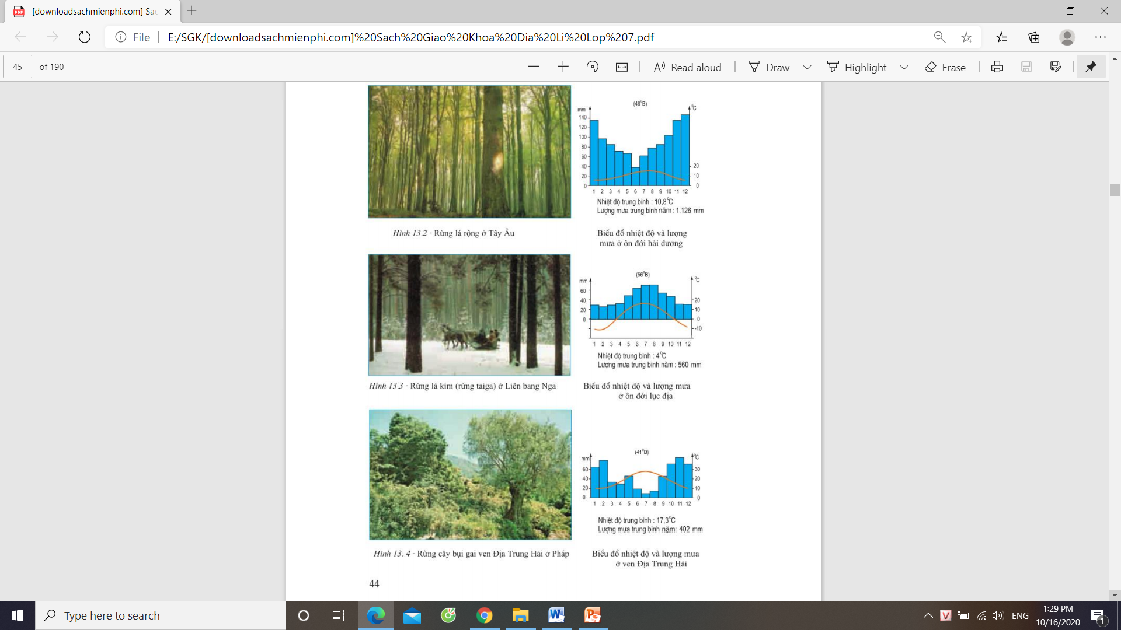
Kiểu khí hậu | Nhiệt độ (^{O}C) |  | Lượng mưa (mm) |  | Cảnh quan | Kết luận chung
 | Tháng 1 | Tháng 7 | Tháng 1 | Tháng 7
Ôn đới hải dương
6 | 18 | 143 | 62 | Rừng lá rộng | - Mưa quanh năm, nhiều vào thu đông - Mùa hạ mát, mùa đông ấm

Slide 15
Kiểu khí hậu | Nhiệt độ (^{O}C) |  | Lượng mưa (mm) |  | Cảnh quan | Kết luận chung
 | Tháng 1 | Tháng 7 | Tháng 1 | Tháng 7
Ôn đới lục địa
10 | 19 | 31 | 74 | Rừng lá kim | - Mưa nhiều vào mùa hạ - Mùa hạ nóng, mùa đông rét

Slide 16
Kiểu khí hậu | Nhiệt độ (^{O}C) |  | Lượng mưa (mm) |  | Cảnh quan | Kết luận chung
 | Tháng 1 | Tháng 7 | Tháng 1 | Tháng 7
Ôn đới Địa Trung Hải
10 | 28 | 69 | 9 | Rừng cây bụi gai | - Mưa nhiều vào thu đông. - Mùa hạ nóng, mùa đông không lạnh

Slide 17
Kiểu khí hậu | Nhiệt độ (^{O}C) |  | Lượng mưa (mm) |  | Cảnh quan | Kết luận chung
 | Tháng 1 | Tháng 7 | Tháng 1 | Tháng 7
Ôn đới hải dương
Ôn đới lục địa
Ôn đới Địa Trung Hải
6 | 18 | 143 | 62 | Rừng lá rộng | - Mưa quanh năm, nhiều vào thu đông - Mùa hạ mát, mùa đông ấm
10 | 19 | 31 | 74 | Rừng lá kim | - Mưa nhiều vào mùa hạ - Mùa hạ nóng, mùa đông rét
10 | 28 | 69 | 9 | Rừng cây bụi gai | - Mưa nhiều vào thu đông. - Mùa hạ nóng, mùa đông không lạnh

Slide 18
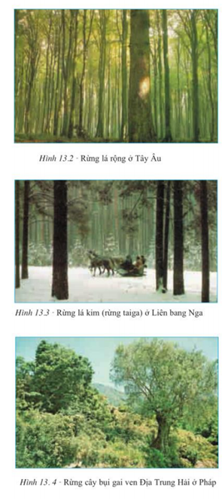
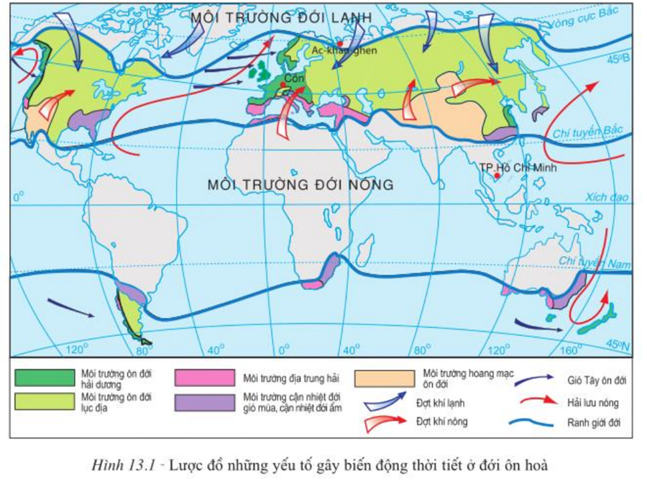
- Thiên nhiên môi trường đới ôn hoà thay đổi theo không gian và thời gian.
+ Thời gian: thay đổi theo 4 mùa
+ Không gian: thay đổi từ tây sang đông, từ bắc xuống nam.

Slide 19


Slide 20
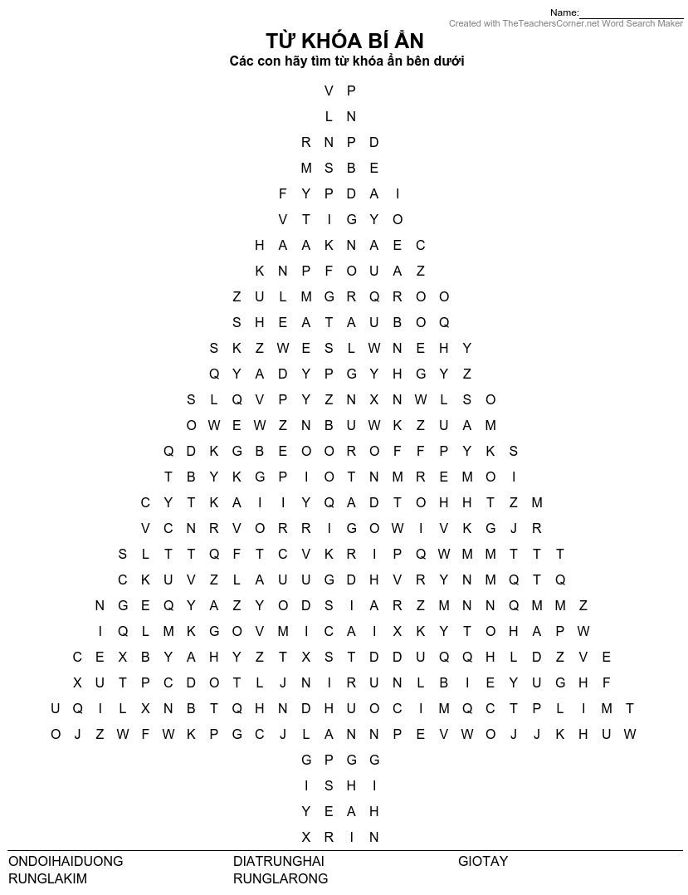

Slide 22

Hôm nay các con học được những gì???

Slide 23

THANK YOU !
THANK YOU !

